Slide 1
Introdução
Programação aplicada à Engenharia Cartográfica
Prof. Dr. Maurício Carvalho Mathias de Paulo
Prof. Me. Raphael Luiz França Greco
Rio de Janeiro-RJ, 2025

Slide 2
Copiloto de desenvolvimento
StackOverflow: https://stackoverflow.com/
ChatGPT https://chatgpt.com/ (gratuito)
Github Copilot https://github.com/features/copilot (pago)
https://www.meta.ai/ (gratúito + pesos e código abertos)
  Instalação local: https://ollama.com/ ou https://github.com/ggerganov/llama.cpp
Gemini https://gemini.google.com (gratuito)
Entre outros, alguns especialistas.
Não confie cegamente no trabalho de outra pessoa.
Muito menos de uma IA.

Slide 3
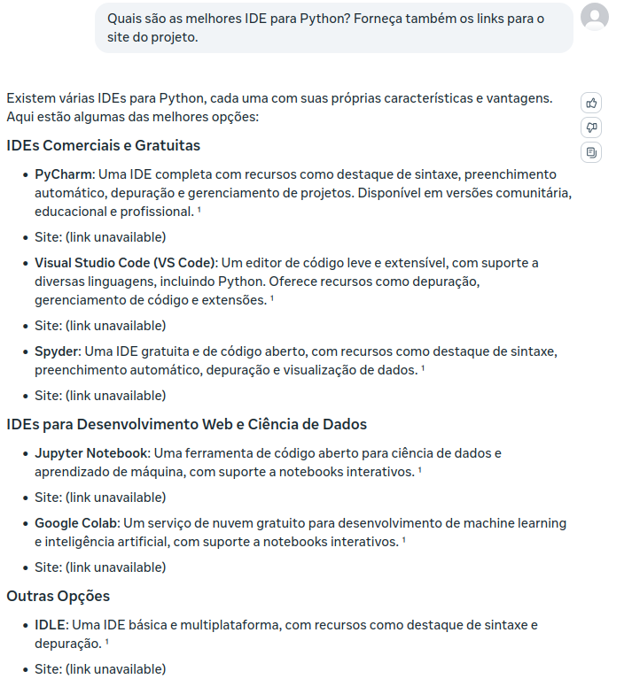
Interface de desenvolvimento
Integrated Development Environment (IDE)
  VSCodium (https://vscodium.com/)
  Versão código aberto do VSCode
Usaremos para:
  Escrever código python
  Depuração (Debug)
  Controle de versões de código (Git)
  Desenhar diagramas
    Fluxograma
    UML: Classes

Slide 4
Interface de desenvolvimento
Caso ainda não tenha instalado, essa é a hora de instalar o VSCodium
  Windows: winget VSCodium.VSCodium
  Linux: snap install codium
Ambiente Python:
  Por que miniforge? Licença de uso dos servidores.
  Por que usar ambientes controlados? Para evitar conflito de versões de bibliotecas.
  https://github.com/conda-forge/miniforge

Slide 5
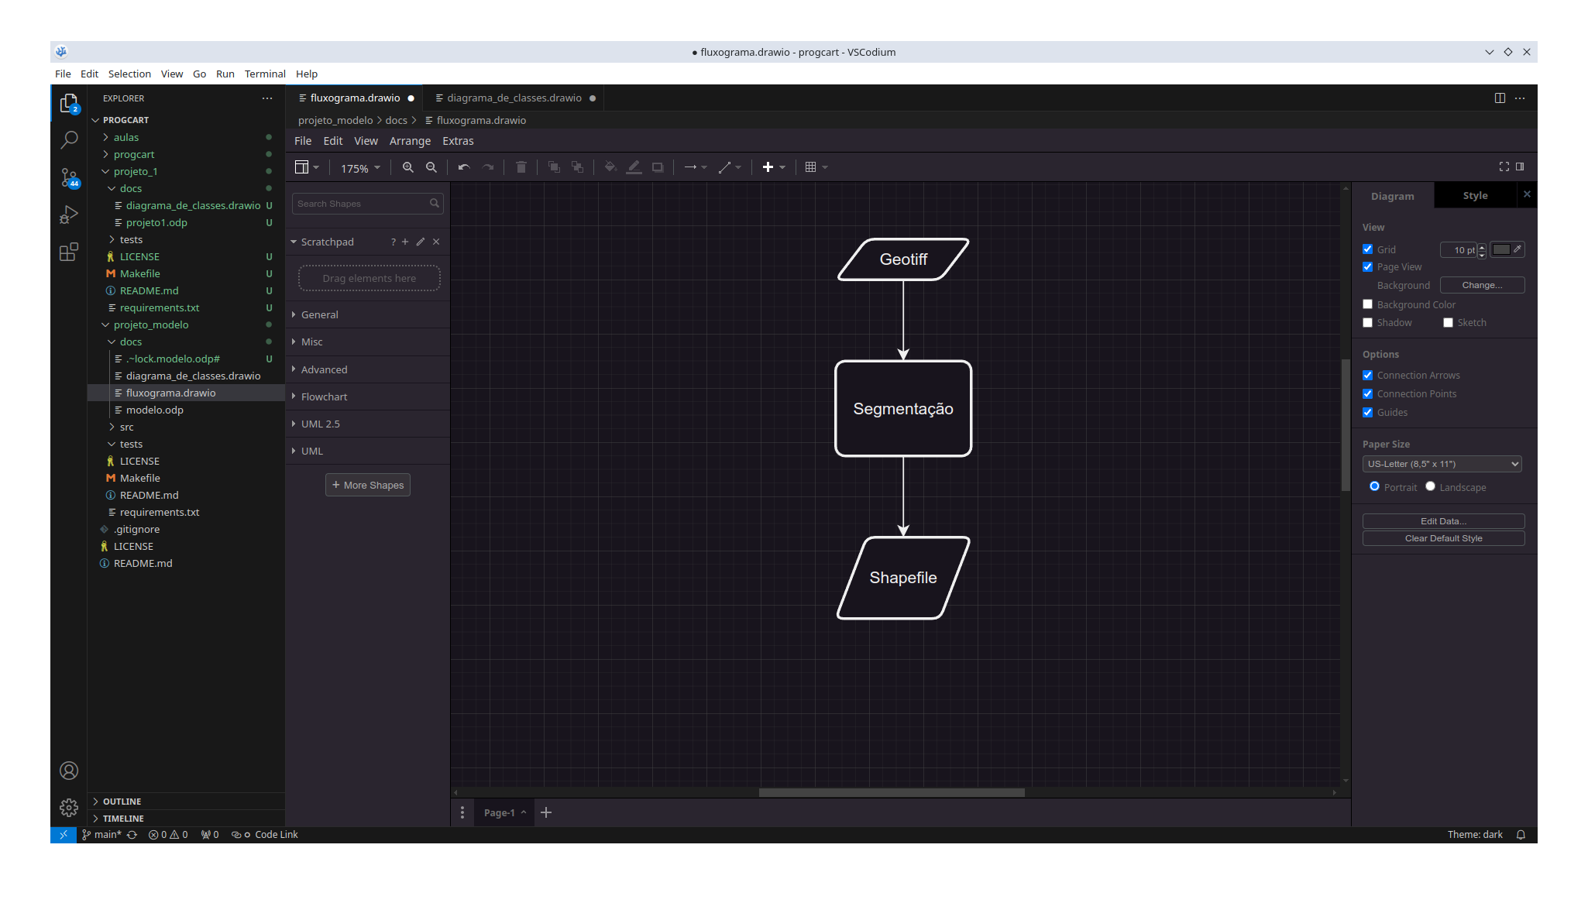
Fluxograma
Pasta: projeto/docs/fluxograma.drawio
Abrir com:
  https://www.drawio.com/
  VSCodium Draw.io Integration (Author: Hediet)
Tutorial de edição: https://www.drawio.com/doc/getting-started-basic-flow-chart

Slide 6
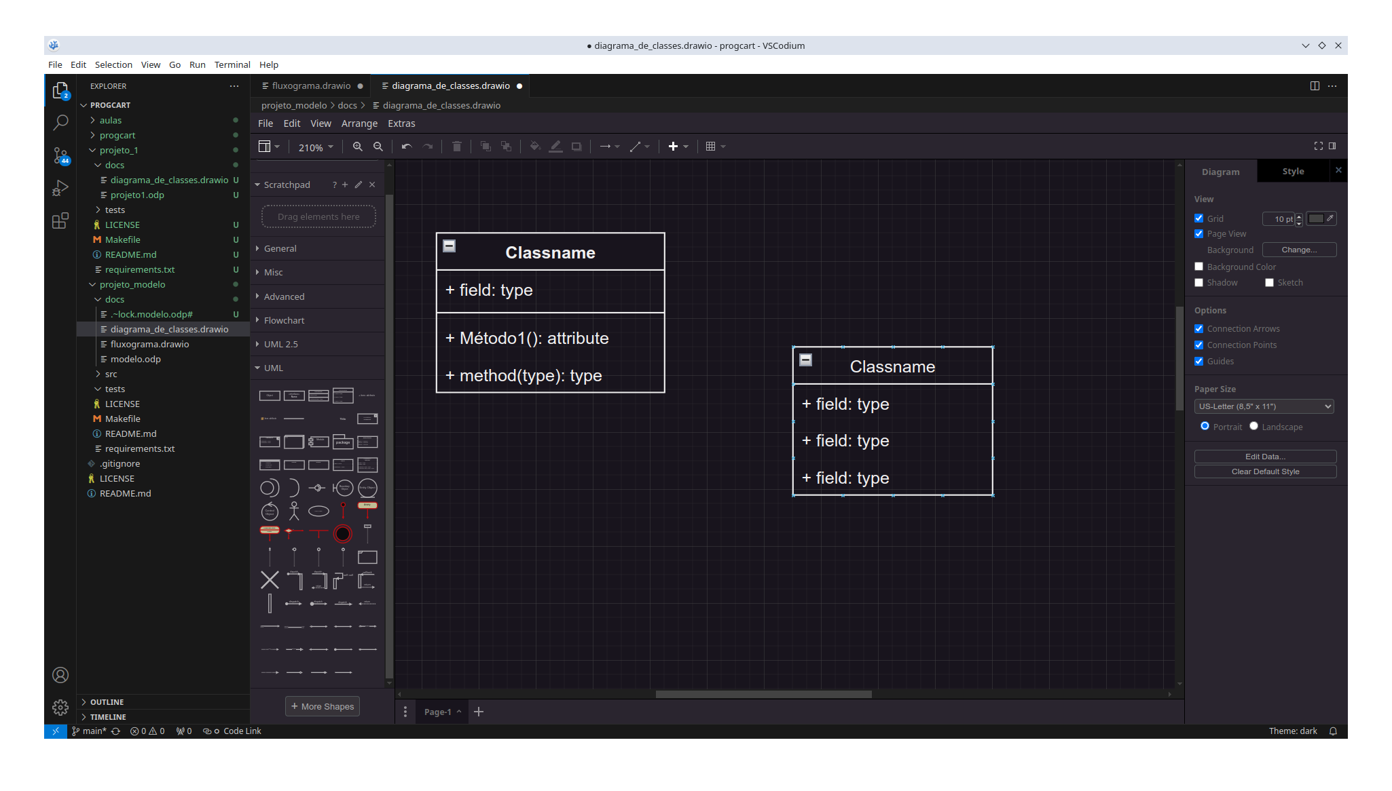
Diagramas de classes (UML)
Pasta: projeto/docs/diagrama_de_classes.drawio
Abrir com:
  https://www.drawio.com/
  VSCodium Draw.io Integration (Author: Hediet)
Tutorial de edição: https://www.drawio.com/blog/uml-class-diagrams

Slide 7
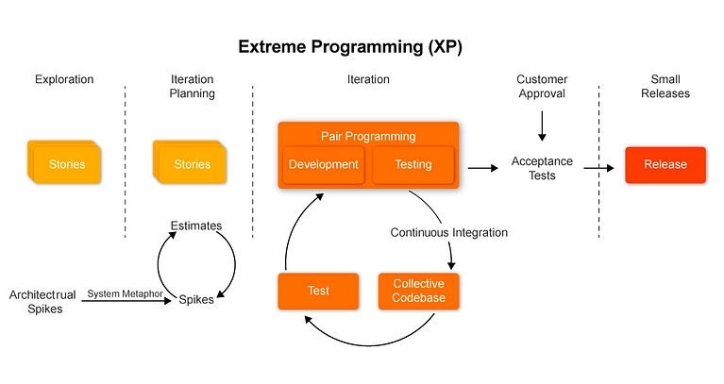
Ciclos de desenvolvimento
Desenvolvimento ágil em ciclos de 2 semanas
  https://ronjeffries.com/xprog/what-is-extreme-programming/
  Programação em pares (Xtreme programming - XP)
Fonte: https://newline.tech/extreme-programming/

Slide 8
Projetos
Plugin Hello Map
  Carregar dados matriciais e vetoriais no QGIS (GDAL opcional)
Abrir coordenadas da rede de monitoramento SIRGAS e converter para um arquivo vetorial
  Baixar e manipular dados tabulados com Pandas e escrever com Geopandas.
Processing Plugin de extrair cotas de um Modelo Digital de Superfícies
  Manipular dados matriciais e vetoriais no QGIS
Operações topológicas
  Processing Plugin com model builder para resolver um problema de geoprocessamento.
FastAPI/Taipy
  Criar interface web e API web para os projetos 2, 3 e 4.
(Opcional): RasterIO+Sklearn (XGBoost)

Slide 9
Estrutura dos projetos
/docs
  Diagrama de classes: Representa visualmente as principais classes que serão implementadas.
  Fluxogramas: Representa uma visão geral de um procedimento importante.
/src
  Exemplos de código
/tests
  Testes unitários: Verificam partes do código utilizando entradas e saídas controladas.

Slide 10
Avaliação
7 – Implementação
  Em pares.
2 – Apresentação
  Sorteio de um dos dois membros do par.
1 – Inovação
  Ponto para ideias interessantes que o par tiver.

Slide 11
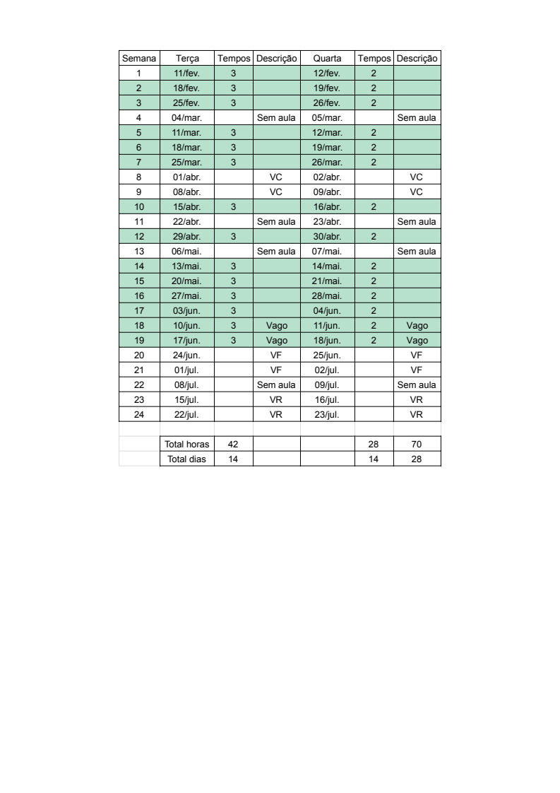
Cronograma de aulas

Slide 12
Bibliotecas úteis
Matemática: Numpy, Scipy
Interface gráfica (GUI): PyQt5, Tkinter
Análises em SIG: PyQGIS, OGR
Dados raster geográficos: GDAL, Fiona, Rasterio,
Dataframes (tabelas): Pandas, Geopandas, Polars
Gráficos científicos: Matplotlib, Plotly
Backend Web: FastAPI, Flask, Django
Backend com interface: Taipy, Streamlit
Aprendizado de máquina: Sklearn, Keras, Torch, Tensorflow, Jax

Slide 13
Prática
Fluxograma no VSCodium
Debug no VSCodium
Inicializando ambiente:
  conda create -n hello
Ativar o ambiente criado:
  conda activate hello
Instalando pacotes:
  conda install scipy
No VSCodium
  Ctrl+Shift+P
  Select Python Interpreter
Parar debugar: F5

Slide 14
Instalação PyQGIS
pip install pb_tool
Qt Designer

